Slide 1

Programiranje za učitelje - neprogramerje
Saša Divjak
Začetek ob 20.00

Slide 2

App Inventor
Saša Divjak

Slide 3
Kaj bomo danes spoznali?
Za ogrevanje: zanimive primere
Emulator sistema Android
Namestitev App Inventor
Urejevalnika Designer in Blocks
Moja prva aplikacija (Hello Purr)
Pakiranje in namestitev aplikacije na telefonu

Slide 4
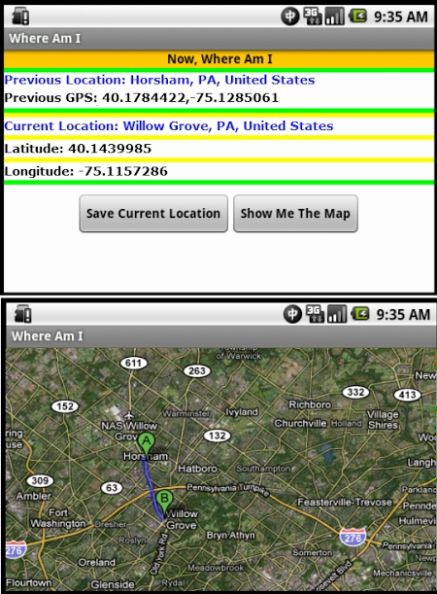
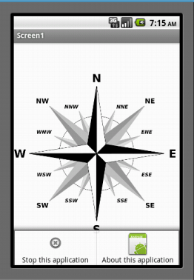
Zanimivi primeri
DEMO
Kompas (projekt, apk)
Zemljevid lokacij (projekt, apk)

Slide 5
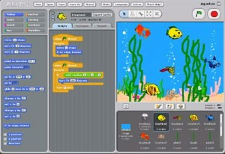
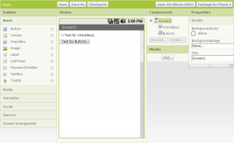
Programiranje „Povleci in spusti“
(Drag & Drop Programming)
Jezik in uporabniški vmesnik App Inventor temelji na popularnem Scratch
Scratch
Omogoča neprogramerjem razvoj aplikacij za telefone Android.
pp Inventor
Je prosto dostopen.

Slide 6

Demonstracija App Inventor
Vir:
http://www.youtube.com/watch?v=8ADwPLSFeY8&feature=player_embedded

Slide 7

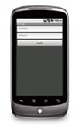
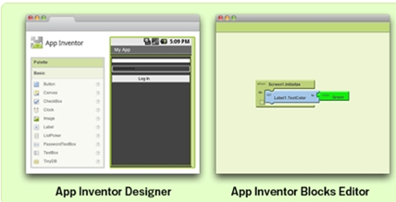
Struktura App Inventor
Programe običajno razvijamo
preko interneta na strežniku
(v oblaku)
Povežemo se s telefonom in preskušamo aplikacijo
V brkljalniku imamo urejevalnika izgleda in obnašanja

Slide 8
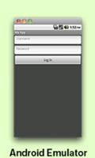
Struktura App Inventor
Ni nujno, da se povežemo z mobilnim telefonom.
Za preskušanje svojih aplikacij kar na PC lahko uporabimo Android Emulator.
Programe običajno razvijamo
preko interneta na strežniku
(v oblaku)
V brkljalniku imamo urejevalnika izgleda in obnašanja

Slide 9

Kaj moramo namestiti na svoj računalnik?
DEMO
App Inventor Setup
Na računalniku se namesti program aiStarter.
Ta teče v ozadju in omogoča komunikacijo med App Inventorjem in telefonom.
Program se privzeto sam zažene ob vklopu računalnika, četudi ne delamo z App Inventor. Lahko pa preprečimo njegov avtomatski zagon (v Task Manager).

Slide 10

Kaj moramo namestiti na svoj telefon?
MIT AI2 Companion
WEB
Obstajata 2 verziji App Inventor !!
  App Inventor Classic (starejša verzija, z več primeri na Internetu, manj prijazno delo)
  App Inventor 2 (nova verzija, če v razvojni (beta) stopnji)
Verziji nista kompatibilni. Vsaka potrebuje tudi svoj AI Companion
Uporabljali bomo App Inventor 2 (čeprav morda vse še ne deluje)

Slide 11
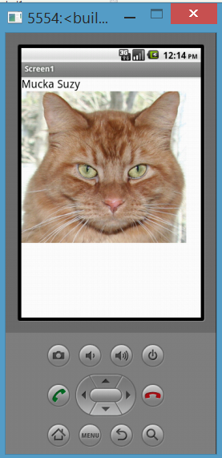
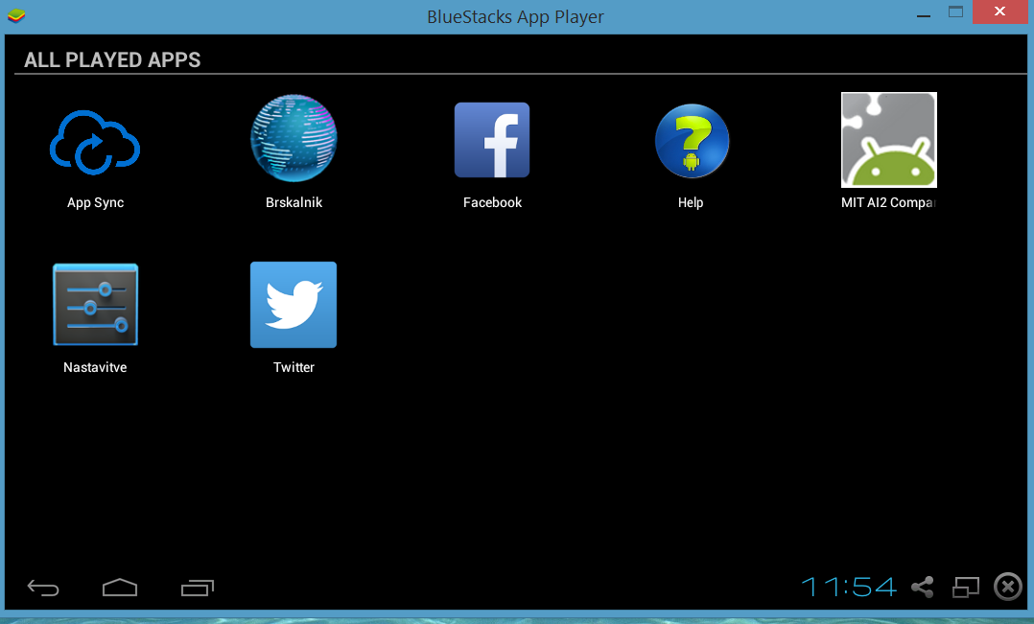
Če nimamo sistema Android, ga simuliramo
BlueStacks
  http://www.bluestacks.com/
Vgrajeni emulator

Slide 12
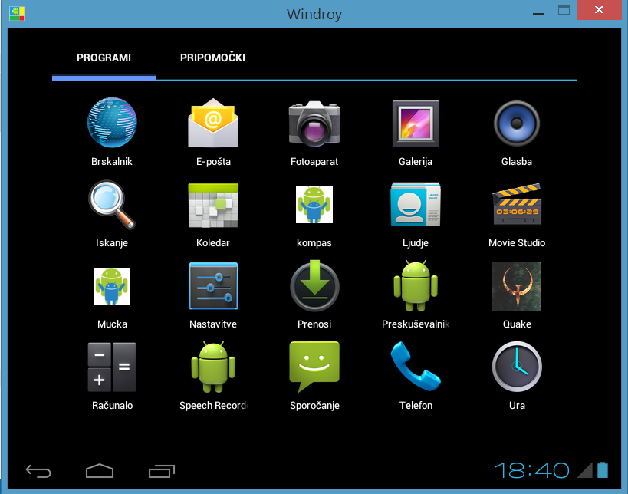
Emulacija sistema Android
Windroy (Android on Windows)
  http://windroy.en.lo4d.com/
Vgrajeni emulator

Slide 13
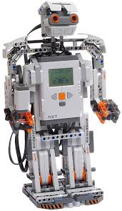
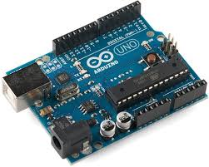
Kaj lahko tako naredimo?
Izobraževalne aplikacije
  Vključno z videom, slikami, pretvorbo besedil v govor
Aplikacije, ki se zavedajo lokacije
Igrice
Aplikacije za delo s spletom
Osebne aplikacije
Krmilnike robotov NXT

Slide 14
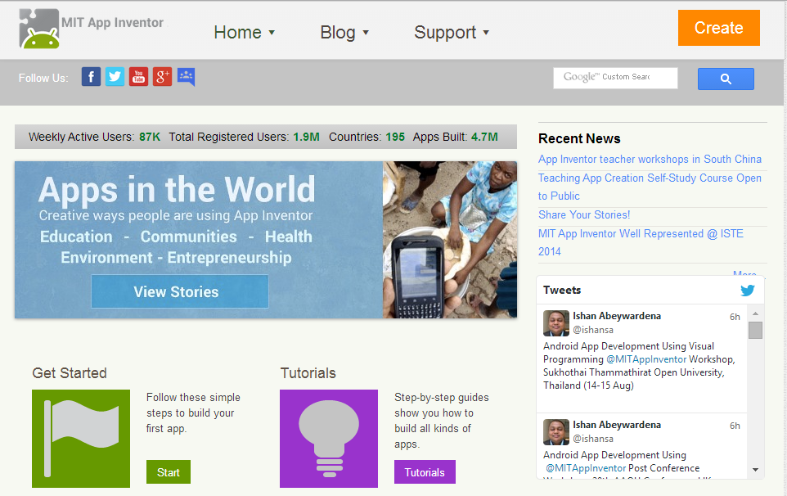
Uporaba AppInventor
DEMO
Ustvarimo si Google račun
poženemo App inventor na: http://appinventor.mit.edu
.. in se prijavimo

Slide 15
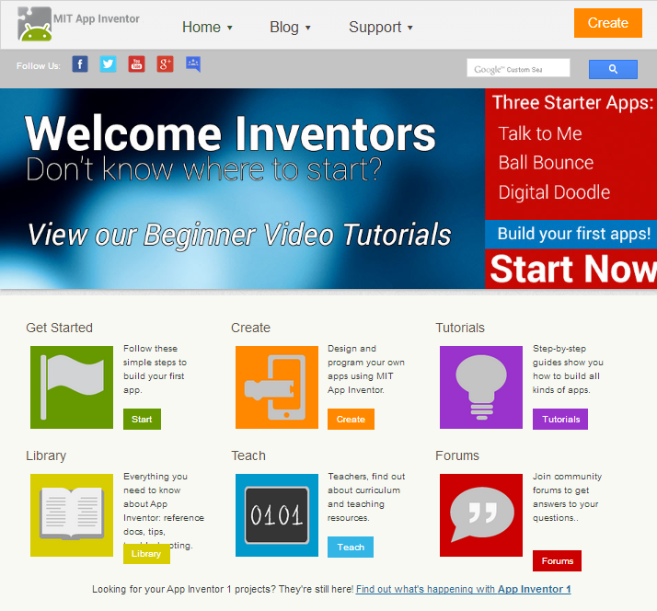
Vzpostavitev okolja App Inventor
http://appinventor.mit.edu/explore/
http://appinventor.mit.edu/explore/ai2/setup.html

Slide 16
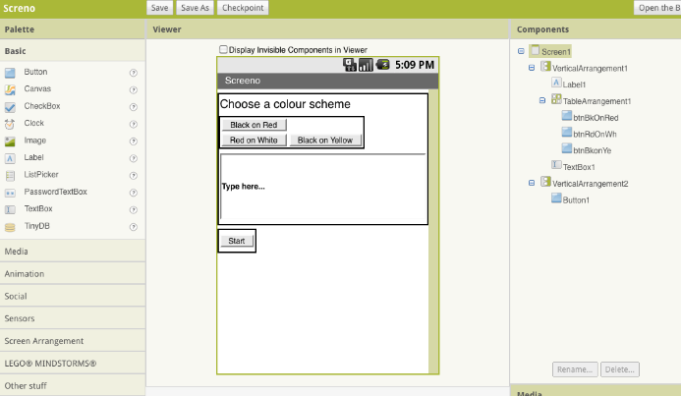
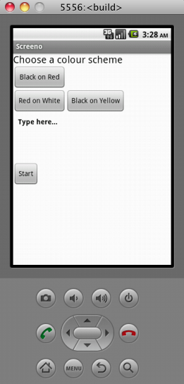
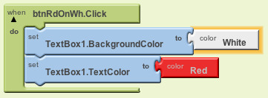
3 deli AppInventor
Designer – kjer sestavimo gradnike
Blocks editor, kjer gradnikom povemo, kaj naj delajo
Emulator, virtualna mobilna naprava
  (ali pa povežemo resnično)

Slide 17
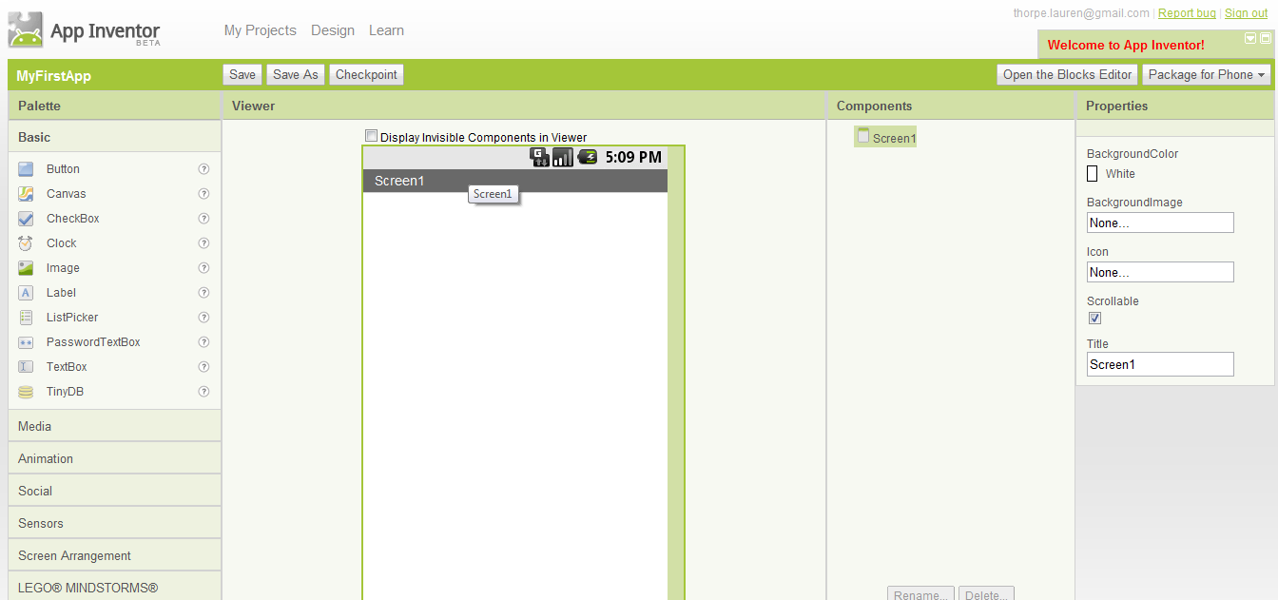
Vmesnik App Inventor
Tu je seznam vseh komponent, ki smo jih namestili
DEMO
To je naš načrtovani zaslon
Od tu vlečemo (in spustimo) izbrane komponente na naš „zaslon“.
Tu lahko spreminjamo lastnosti izbranih komponent.

Slide 18
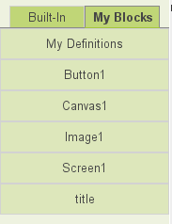
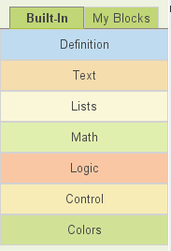
Vgrajene funkcije (Built In Functions)
Komponente, ki smo jih namestili na načrtovani zaslon, lahko vidimo v seznamu “My Blocks”.
Vgrajeni bloki so razporejeni po kategorijah.

Slide 19
Faze dela z Appinventor
Začnemo v „Designer“ in tvorimo nov projekt.
V skladu z našim načrtom sestavimo gradnike (komponente) aplikacije
  Izberemo jih, povlečemo in spustimo na zaslon
    Damo jim primerna imena (na pr. btnStart)
  Naložimo druge gradnike (slike, zvok) in jih poimenujemo
V urejevalniku Block povemo gradnikom, kaj naj delajo (kako naj se obnašajo).
Povežemo se z emulatorjem ali telefonom in pogledamo, kako naša aplikacija izgleda v praksi.
Notes:
Design editor isn’t quite WYSIWYG – it will be on the phone.

Slide 20
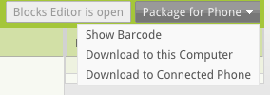
Souporaba aplikacij AppInventor
Lahko jih kopiramo k sebi ali objavimo
Uporabimo lahko QR kodo
Aplikacije naložimo na telefon
Notes:
Downloading to phone needs phone to be on same Google Account

Slide 21
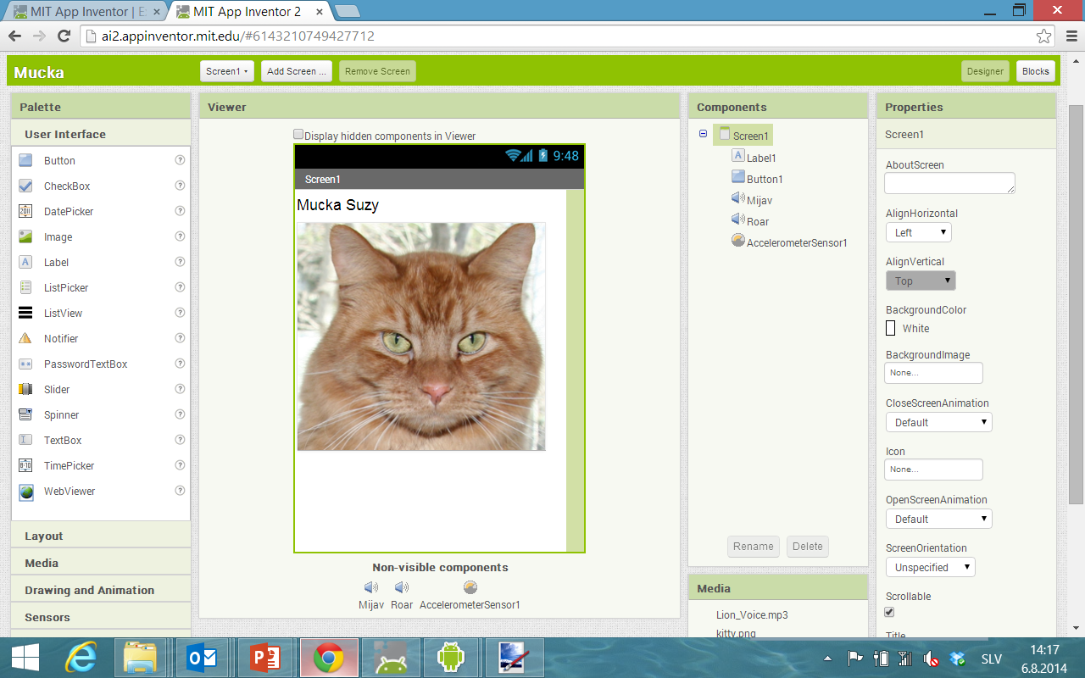
Moja prva aplikacija (Hello Purr)
DEMO

Slide 22


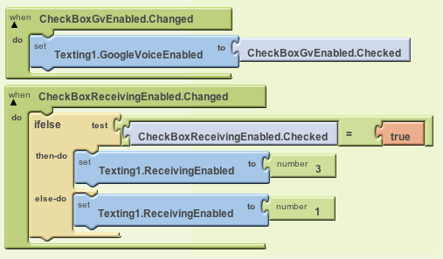
App Inventor Code Snippets
Kaj je „Snippet“ (odstrižek)
WEB
WEB
WEB

Slide 23
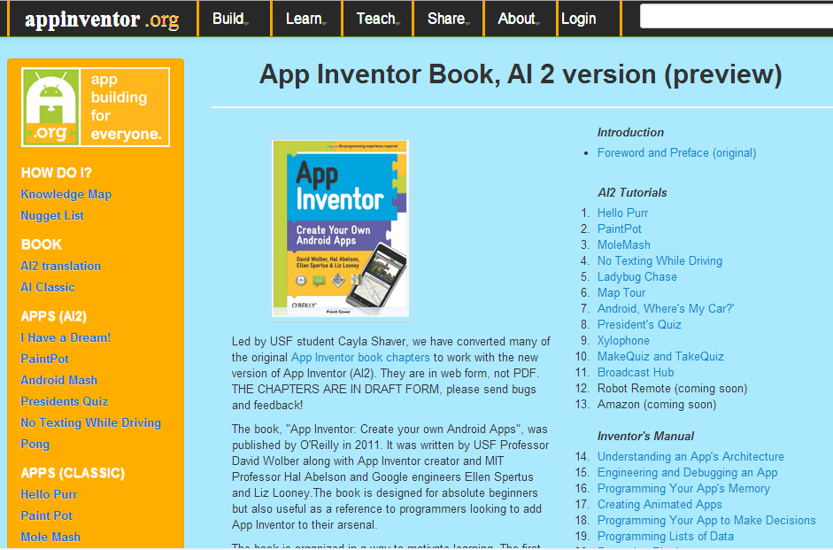
Še zanimive strani s primeri ( http://www.appinventor.org/book2)

Slide 24
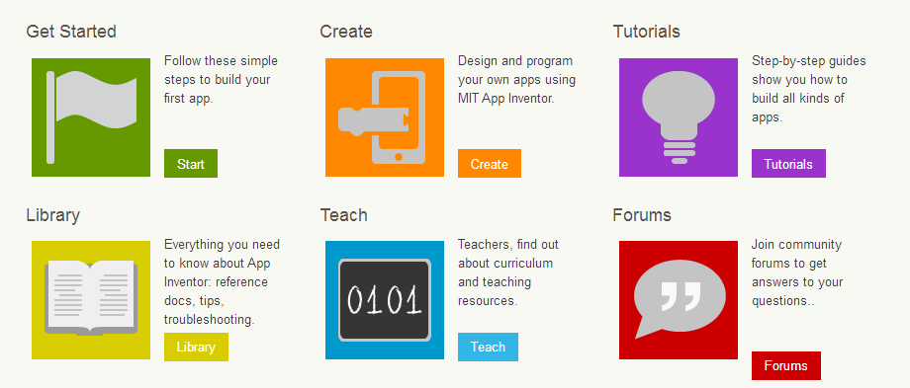
Kaj pa dokumentacija?

Slide 25
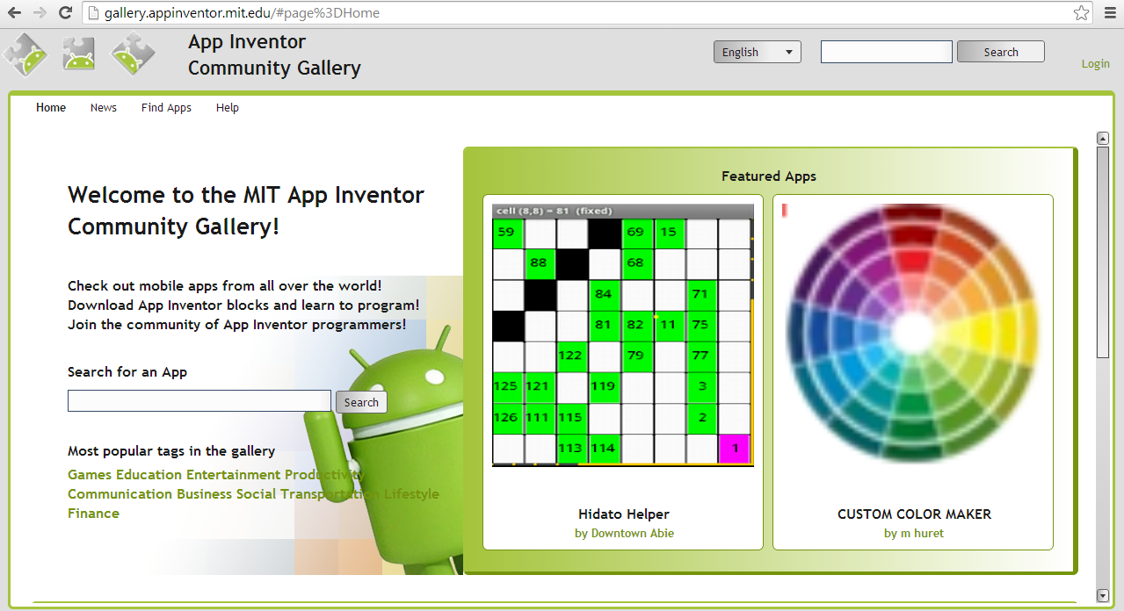
App Inventor community gallery
WEB

Slide 26

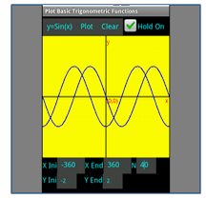
Education
This app will help you to study for all your upcoming tests, whether it is geometry, AP Calculus, biology, drama, or drivers education.
PBTF:
Using canvas, basic trigonometric functions are plotted. You can define x and y limits, and the number of points with which the function is represented.

Slide 27
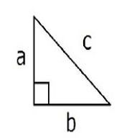

Education
Pythagorean Theorem:
Calculates the value of C on the triangle
Shaping geometry:
We want kids in 5th grade to succeed in math (mostly geometry) and get a great grade in common core.

Slide 28
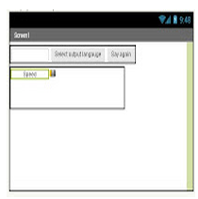

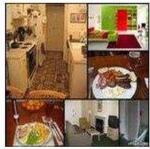
Education
Multilingual translator:
A Multi lingual Translator. Enter the word or sentence, slide the slider to adjust readback speed, select the output language. Press "say again" button to repeat.
English . Spanish:
A childrens app for learning words in other languages
Voc App
A quiz app to learn basic English vocabulary using pictures (in the bedroom, in the bathroom, in the kitchen, in the living-room, dinner's ready, English breakfast)

Slide 29
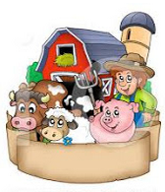
Education
Farm Animal Sounds:
A learning tool for kids to hear the sounds of their favorite farm animal.

Slide 30
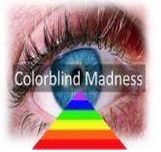

Education
Colorblind Madness:
Are you colorblind? Is a family member, a friend, or a neighbor colorblind? Well, then you chose the right app! Colorblind Madness is a fun, high-praising game that will teach someone in just months what every common color looks in their sight and what the color actually is.
Autism App:
Learn more about Autism and techniques to help!

Slide 31
Samostojni App Inventor? (ni potreben Internet)
Ai2LiveComplete
Kje ga dobim: http://sourceforge.net/projects/ailivecomplete/
Navodila za namestitev: http://sourceforge.net/p/ailivecomplete/wiki/Summary/

Slide 32
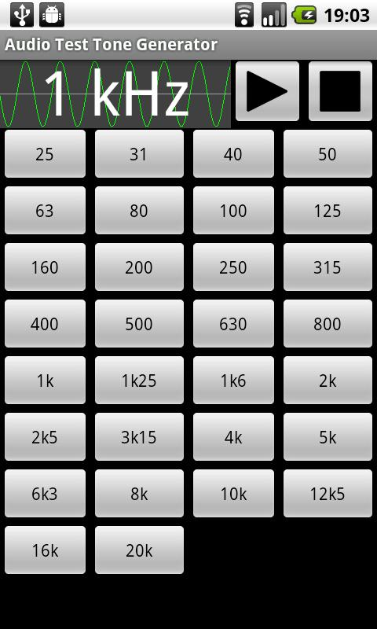
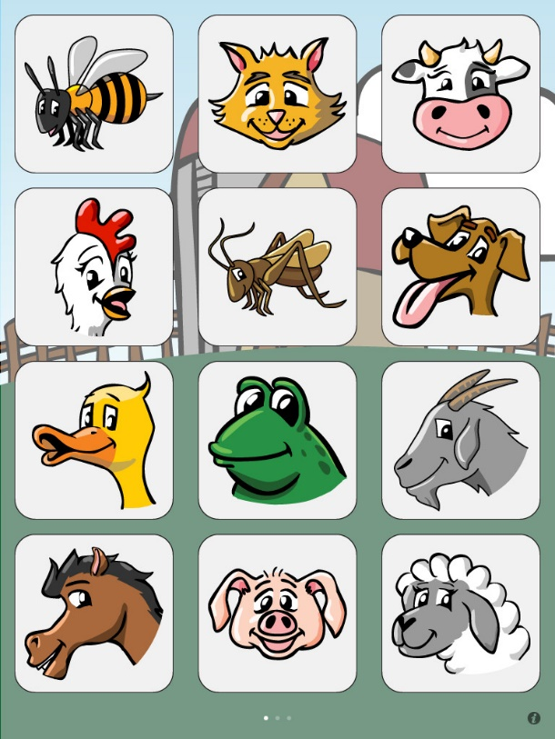

Domače naloge
Izboljšan ton generator
Živali in njihovi glasovi
Klavirček

Slide 33
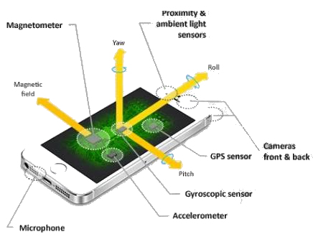
Naslednje poglavje: senzorji

